Slide 1

Projet 7
BileMo Créez un web service exposant une API
Openclassrooms Parcours développeur d’application PHP / Symfony
Célestin BOSONGO
Notes:
0~10 min
Proposition de réalisation -> v1 prête à sortir
1
sdgsdg zQERQSDRF
03/05/2022

Slide 2

Présentation du contexte, analyse des besoins & organisation
BileMo
Notes:
0~10 min
2
sdgsdg zQERQSDRF
03/05/2022

Slide 3

Présentation du contexte
BileMo est une entreprise offrant toute une sélection de téléphones mobiles haut de gamme.
Vous êtes en charge du développement de la vitrine de téléphones mobiles de l’entreprise BileMo. Le business modèle de BileMo n’est pas de vendre directement ses produits sur le site web, mais de fournir à toutes les plateformes qui le souhaitent l’accès au catalogue via une API (Application Programming Interface). Il s’agit donc de vente exclusivement en B2B (business to business).
Notes:
0~10 min
il s'agit de rappeler le contexte du projet dans le cadre du parcours que vous suivez.
Donner accès au catalogue & stocker leurs clientèle
Développement itératif
User centric developpement
Api documenté, simple a utiliser et surtout respectant le modèle de richardson
3
sdgsdg zQERQSDRF
03/05/2022

Slide 4
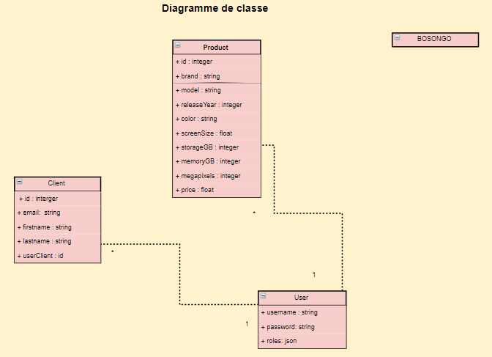
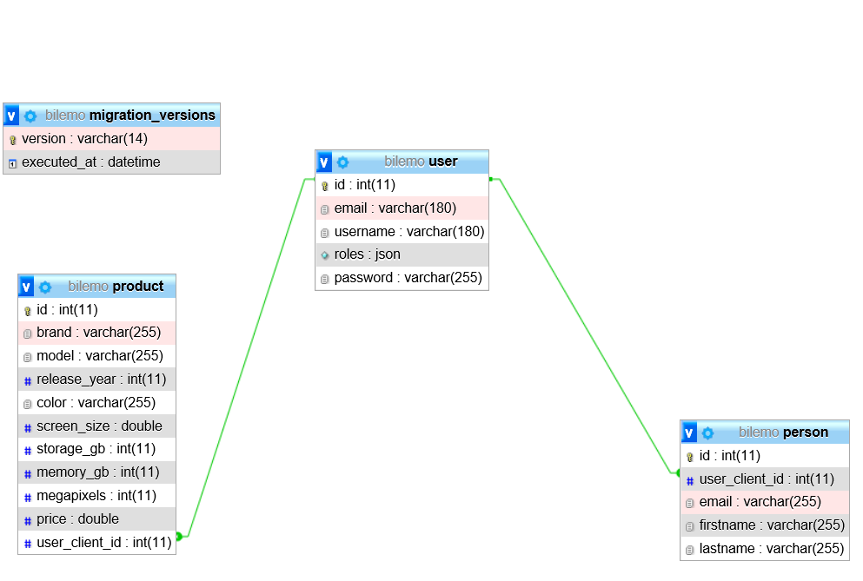
Analyse du besoin
Notes:
0~10 min
vous choisirez l'une des fonctionnalités développées et il vous faudra présenter les schémas UML correspondants (diagrammes d’utilisation, de classes et de séquence, modèle de données).
Ici Tout les cas d’utilisation mais nous allons nous concentrer sur « poster un commentaire »
4
sdgsdg zQERQSDRF
03/05/2022

Slide 5
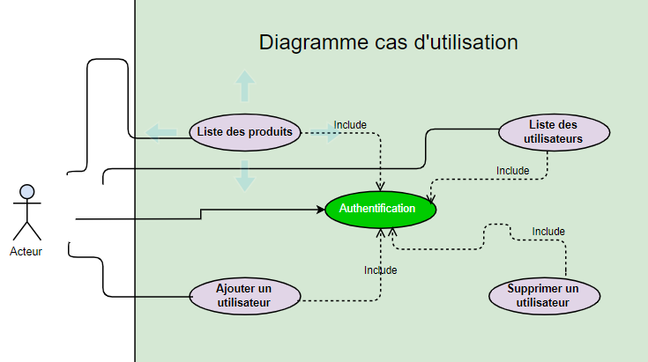
Analyse du besoin
Tout les cas d’utilisations de l’API
Zoom sur : « Voir la liste de ses utilisateurs »
Notes:
0~10 min
vous choisirez l'une des fonctionnalités développées et il vous faudra présenter les schémas UML correspondants (diagrammes d’utilisation, de classes et de séquence, modèle de données).
Ici Tout les cas d’utilisation mais nous allons nous concentrer sur « poster un commentaire »
5
sdgsdg zQERQSDRF
03/05/2022

Slide 6
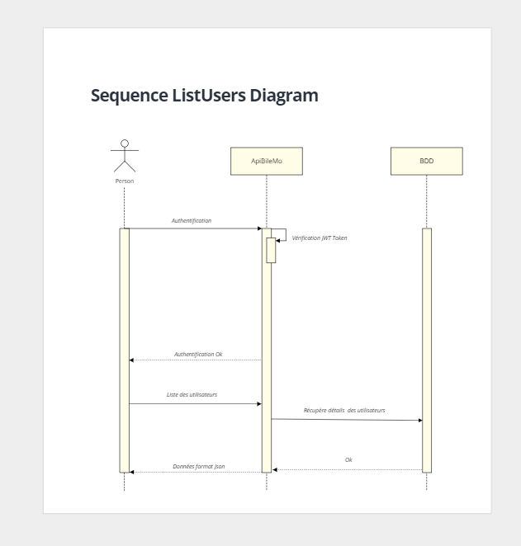
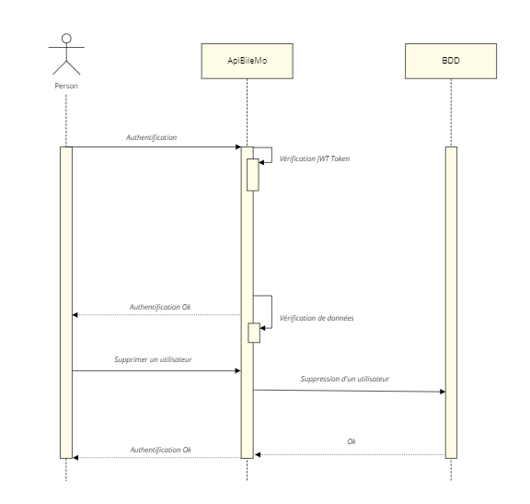
Analyse du besoin
Cas d’utilisation : « Voir la liste de ses utilisateurs »
2
1
Notes:
0~10 min
vous choisirez l'une des fonctionnalités développées et il vous faudra présenter les schémas UML correspondants (diagrammes d’utilisation, de classes et de séquence, modèle de données).
Ici Tout les cas d’utilisation mais nous allons nous concentrer sur « poster un commentaire »
6
sdgsdg zQERQSDRF
03/05/2022

Slide 7
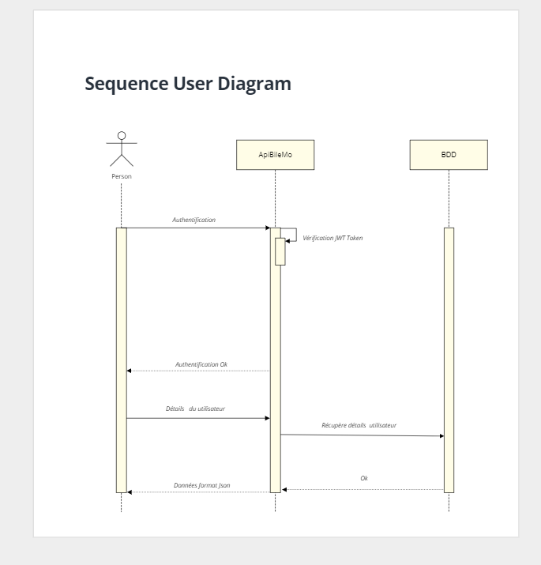
Analyse du besoin
Cas d’utilisation : « Voir la liste de ses utilisateurs »
3
Notes:
0~10 min
vous choisirez l'une des fonctionnalités développées et il vous faudra présenter les schémas UML correspondants (diagrammes d’utilisation, de classes et de séquence, modèle de données).
Ici Tout les cas d’utilisation mais nous allons nous concentrer sur « poster un commentaire »
7
sdgsdg zQERQSDRF
03/05/2022

Slide 8
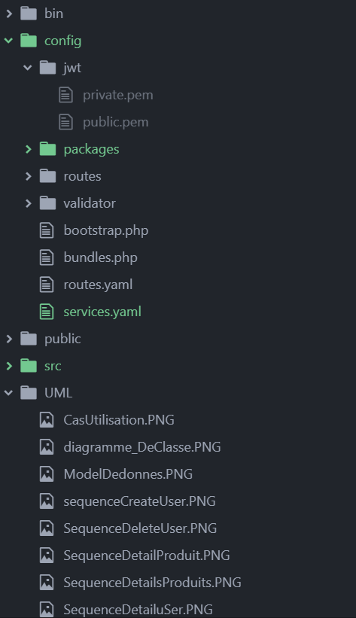
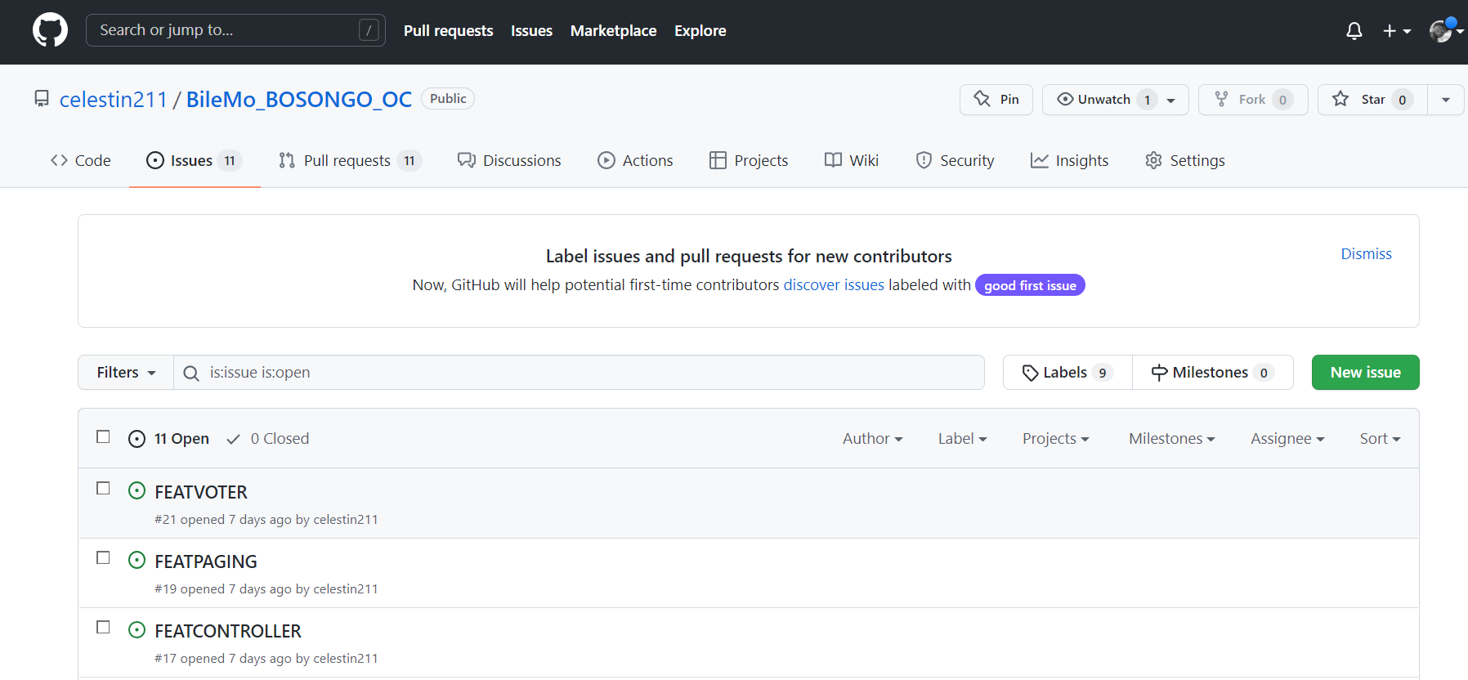
Organisation du projet
Création :
d’une architecture
du repository Git et Issues
Notes:
0~10 min
vous expliciterez la méthodologie adoptée, l'organisation de votre travail (découpage en tâches, priorisation, les estimations…).
Estimate sur les ISSUES FILLES
Products features / Users features / Clients Features possible avec les fixtures
Le Modèle de Maturité de Richardson
status codes
Level 3 : Hypermedia Controls
swagger
8
sdgsdg zQERQSDRF
03/05/2022

Slide 9
Démonstration de l’application
BileMo
Notes:
10~15 min
9
sdgsdg zQERQSDRF
03/05/2022

Slide 10
Exécution
BileMo
Notes:
15~20 min
10
sdgsdg zQERQSDRF
03/05/2022

Slide 11
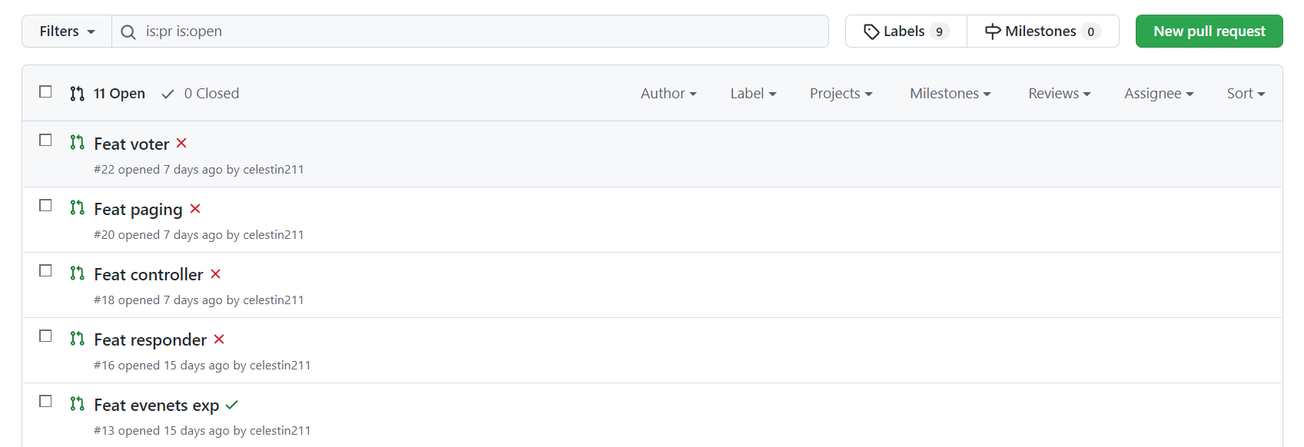
Exécution
Versionning & Pull request
Notes:
15~20 min
11
sdgsdg zQERQSDRF
03/05/2022

Slide 12
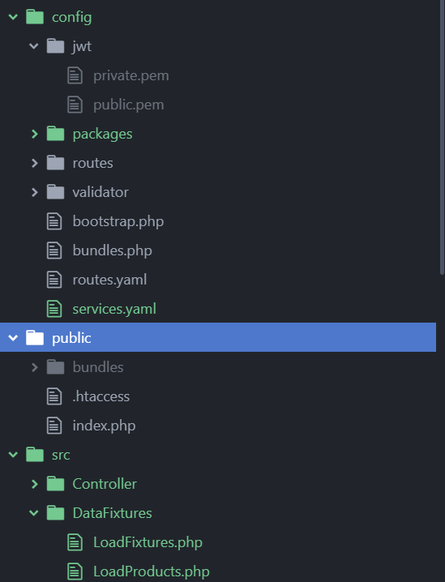
Exécution
Architecture de l’application
Architecture Symfony & Postaman, Nelmio
Essentiellement du paramétrage
DataFixtures
Notes:
15~20 min
Controller sans logique métier Data fixture
12
sdgsdg zQERQSDRF
03/05/2022

Slide 13


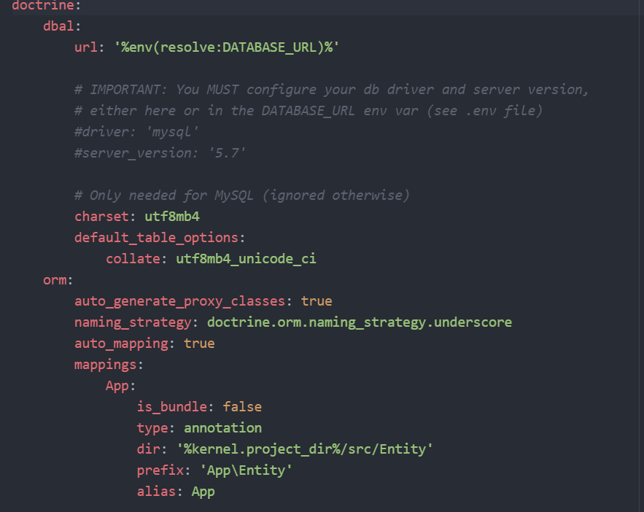

Exécution
Librairies
Serialize/Serialise-Bundle
JMSSerializerBundle allows you to serialize your data into a requested output format such as JSON, XML, or YAML, and vice versa.
Doctrine/Orm-pack
These tools support relational databases like MySQL and PostgreSQL and also NoSQL databases like MongoDB.
Lexit/jwt-authentication-bundle
This bundle provides JWT (Json Web Token) authentication for your Symfony API.
Notes:
15~20 min
13
sdgsdg zQERQSDRF
03/05/2022

Slide 14
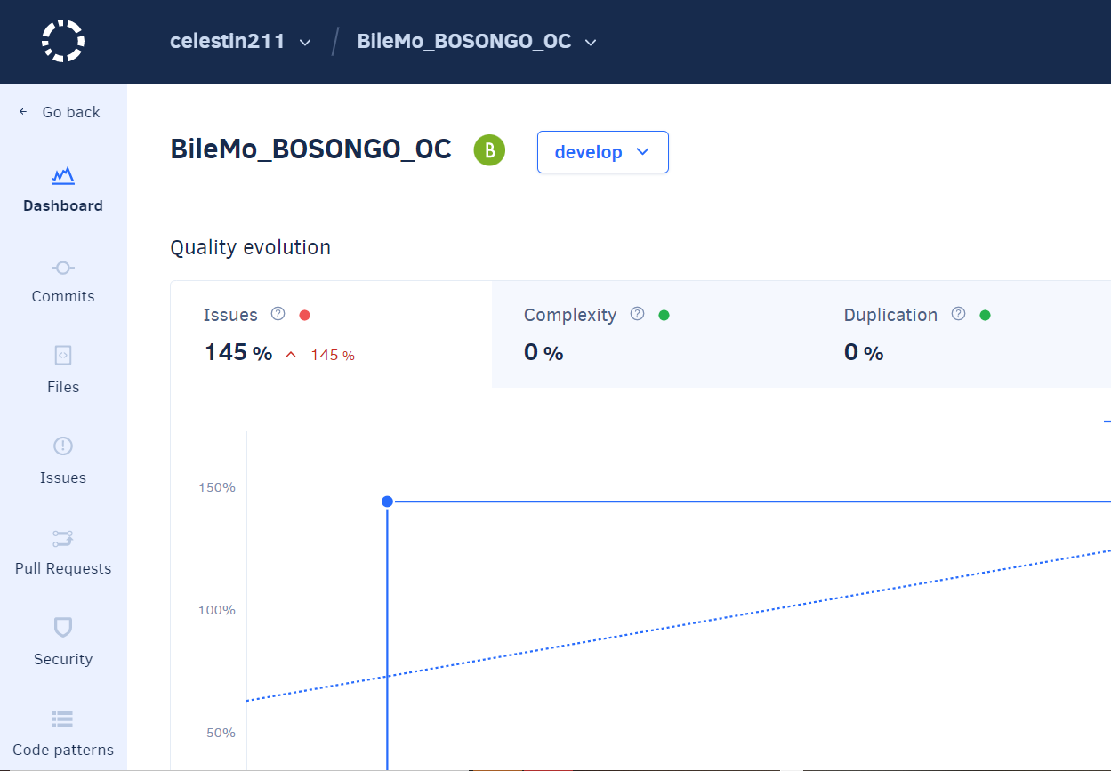
Exécution
Bonnes pratiques & analyse de qualité
Symfony Doc & Symfony Cast
Nelmio
PSR 1 et 2
Code Review (avec le mentor)
Codacy
Notes:
15~20 min
PSR 1 Naming
(via phpCodeSniffer & PhpStorm)
14
sdgsdg zQERQSDRF
03/05/2022

Slide 15
Questions-Réponses
Repository :
https://github.com/celestin211/BileMo_BOSONGO_OC
E-mail :
celestin.mombela@yahoo@.fr
https://celestinservices.fr/portfolio/
Notes:
20~30 min
15
sdgsdg zQERQSDRF
03/05/2022

